Slide 1
MACROECONOMIA: MODELO IS-LM COM PREÇOS FLEXÍVEIS

Slide 2
IMPACTO DO AUMENTO DO NÍVEL DE PREÇOS SOBRE A RENDA DE EQUILÍBRIO
Modelo de preços fixos
Curva de OA complemente elástica.
Qualquer nível de demanda agregada será satisfeito, sem qualquer alteração nos preços.
A oferta não é uma limitação do nível de produto
Modelo com preços flexíveis
Curva de OA elástica.
Ceteris paribus, qualquer aumento na demanda agregada implica em aumento no nível de preços.
O produto e os preços são determinados conjuntamente pela oferta e demanda
OA’
P’’’
P
OA’
P’’
P’
DA’
DA’’
DA’’’
DA’
DA’’
DA’’’
Y’
Y’’
Y’’’
Y’
Y’’
Y’’’

Slide 3
Variação dos preços e a posição da IS
Equação da curva IS: I(r) + G = S(Y) + T
Os Investimentos privados dependem da taxa de juros
Os gastos governamentais são determinados pelo governo (vontade política)
A poupança depende da renda
A alíquota tributária é determinada pelo governo
Nenhuma variável da curva IS é diretamente influenciada pelo nível de preços.
Mudanças no nível de preços NÃO alteram a posição da curva IS.

Slide 4
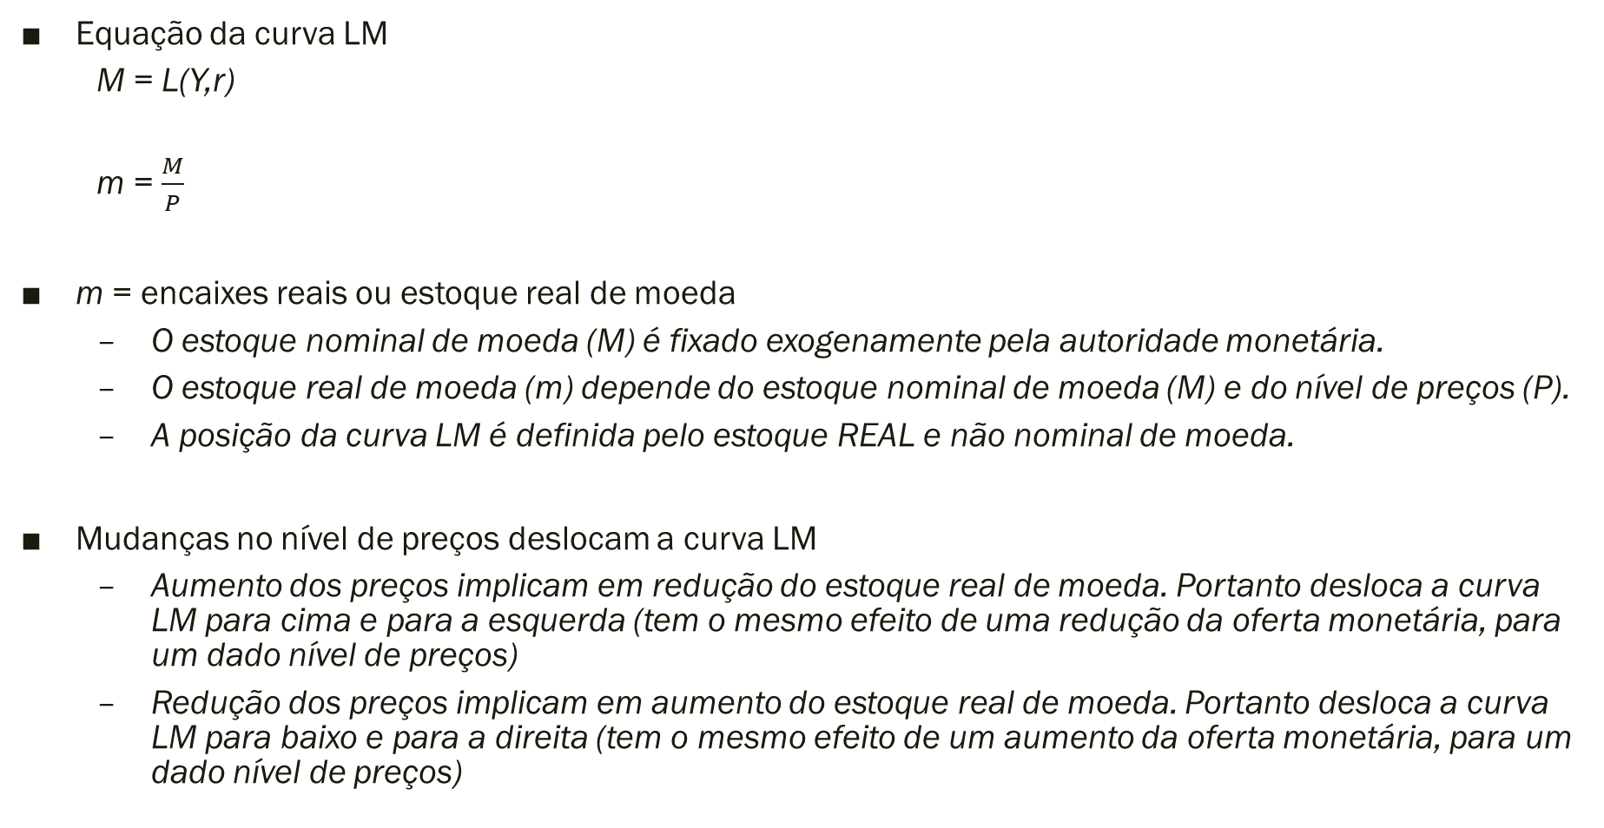
Variação dos preços e a posição da LM
M = 1.000
P = 10
m = 100
M = 2.000
P = 10
m = 200
M = 1.000
P = 20
m = 50

Slide 5
Efeito de uma política fiscal expansionista no modelo IS-LM com preços flexíveis
GRÁFICO 2
GRÁFICO 1
OA
LM’(P’’)
LM’(P’)
r’’’
P’’
r’’
P’
r’
DA’’
IS’
IS’’
DA’
Y’
Y’’’
Y’’
Y’
Y’’’
Y’’
O aumento dos gastos governamentais desloca a curva IS para cima e para a direita (Gráfico 1).
À taxa de juros inicial (r’) haverá EDM. Consequentemente, a taxa de juros aumentará. No modelo de preços constantes, o equilíbrio IS-LM seria verificado no ponto (r’’, Y’’).
Porém, observe no Gráfico 2, a inclinação da curva OA. Significa que nesse modelo, os preços são flexíveis.
O aumento dos gastos governamentais é uma política que estimula a DA. O aumento da DA é representado, no Gráfico 2, pelo deslocamento da curva DA’ para cima e para a direita, até DA’’.
Ao preço inicial (P’) e nível de produto Y’’ haverá excesso de demanda em relação à oferta. Os preços da economia sobem.
No Gráfico 2, a elevação dos preços estimula a oferta agregada e ela realmente aumenta de Y’ para Y’’’ e corrige o excesso de DA observado ao nível de preços inicial (muitos consumidores reduzem o nível de DA devido à elevação dos preços)
No Gráfico 1, o aumento dos preços é representado pelo deslocamento da curva LM para cima e para a esquerda de LM’(P’) para LM’(P’’).
Á taxa de juros r’’ e renda Y’’ temos equilíbrio no mercado de bens e serviços, mas EDM, no mercado monetário. Novo aumento da taxa de juros será observado, assim como um novo efeito deslocamento.
O ponto de equilíbrio será em r’’’ e Y’’’.
Observem que o efeito da política fiscal expansionista é menor, no modelo de preços flexíveis, comparativamente ao modelo de preços fixos.

Slide 6
Efeito de uma política monetária expansionista no modelo IS-LM com preços flexíveis
GRÁFICO 2
GRÁFICO 1
OA
LM’(P’)
P’’
LM’’(P’’)
LM’’(P’)
P’
r’
DA’’
r’’’
r’’
IS’’
IS’
DA’
Y’
Y’’’
Y’’
Y’
Y’’’
Y’’
O aumento da oferta monetária desloca a curva LM para baixo e para a direita (Gráfico 1). Á taxa de juros inicial (r’) e ao nível de renda potencial (Y*) teríamos equilíbrio no mercado monetário, mas EOB.
A taxa de juros cai (para r’’).
A queda na taxa de juros estimula os investimentos privados e o consumo das famílias. A produção atingiria o nível Y’’, caso os preços permanecessem fixos.
No entanto, estamos num modelo de preços flexíveis (observe a inclinação da curva OA) e, nesse caso, o estímulo à demanda agregada dado pelo aumento da oferta monetária, implica no aumento dos preços, tendo em vista o excesso de demanda agregada, ao preço inicial P’.
O aumento dos preços desloca a curva para cima e para a esquerda, de LM’’(P’) para LM’’(P’’). A taxa de juros r’’ passaremos a observar EDM. A taxa de juros sofre um novo ajuste e aumenta para r’’’.
O aumento da taxa de juros provoca um leve efeito deslocamento e por isso, a renda de equilíbrio será Y’’’.
Observe que no modelo de preços flexíveis, os impactos da política monetária sobre a renda são menores, comparativamente ao modelo de preços fixos.

Slide 7
A visão contratual keynesiana do mercado de trabalho
Na teoria keynesiana:
Os salários monetários não se ajustam o suficiente para manter a economia no pleno emprego.
As informações são imperfeitas.
Os salários monetários são rígidos para baixo
A oferta de mão de obra no mercado de trabalho é determinada pelo salário real esperado
Expectativas adaptativas.

Slide 8
Fontes de rigidez salarial
Os trabalhadores associam cortes nos salários nominais a uma alteração na estrutura relativa de salários.
Será que todas as categorias trabalhistas experimentam o mesmo corte em seus salários nominais, simultaneamente?
Alterações nos preços afetam a todas as categorias salarias, simétrica e simultaneamente.
No setor formal, os salários são estabelecidos por contratos de trabalho.
Salários fixos por um determinado período de tempo.
Reajustes previstos pela legislação trabalhista.
Em algumas circunstâncias há possibilidade de redução dos salários 🡪 decisão acordada entre empregador e sindicato.
Mesmo nos setor informal, os salários são rígidos para baixo
Deterioração das relações trabalhistas

Slide 9
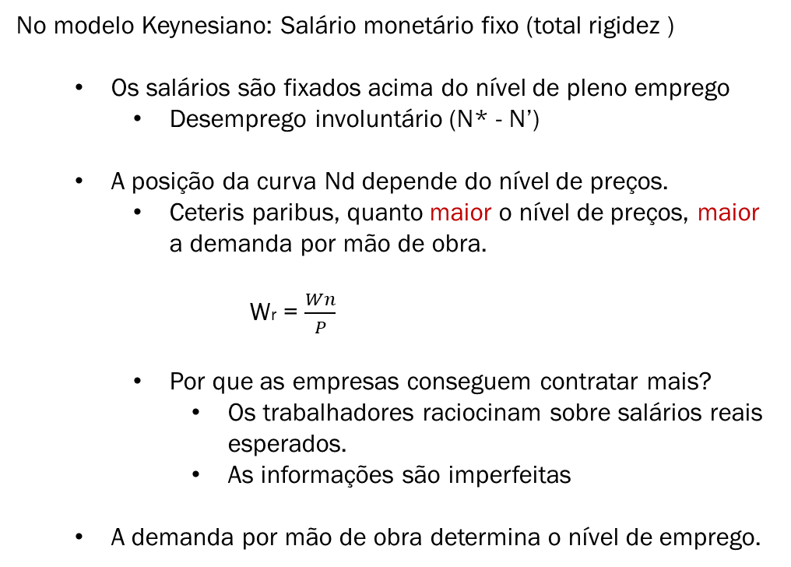
Um modelo de salário monetário fixo com preços flexíveis
W’
Ns
Nd (P’’’)
Nd (P’’)
Nd (P’)
N’
N’’
N’’’

Slide 10
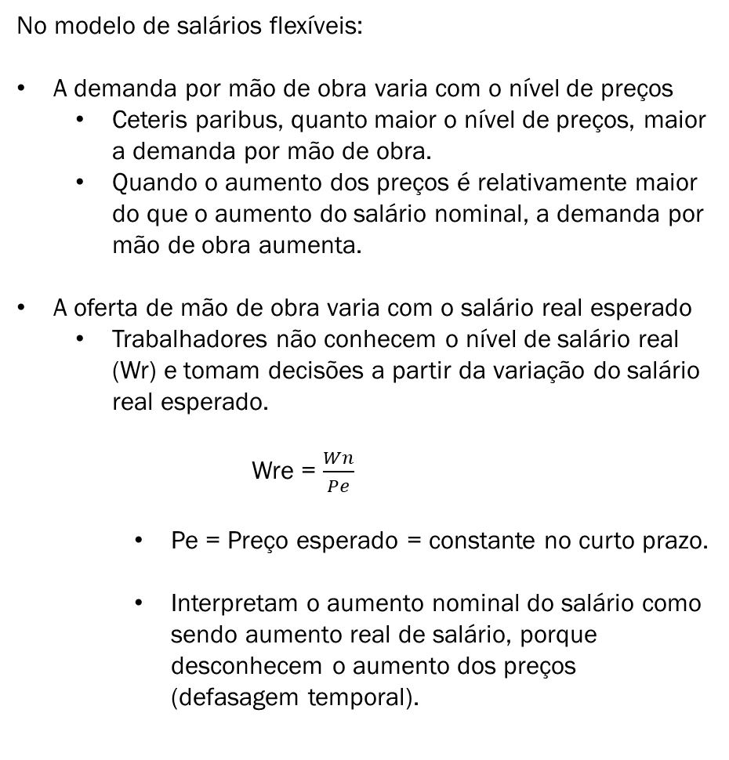
Um modelo com salários e preços flexíveis
NS (Pe)
W’’’
W’’
W’
Nd(P’’’)
Nd(P’’)
Nd(P’)
N’’
N’’’
N’
N’’
N’’’

Slide 11
Comparando resultados de uma política expansionista
Y’’’
Y’’’
Y’’
FDP
Y’’
Y’
OA
OA
P’’’
N’
N’’
N’’’
N’’
N’’’
P’’
NS (Pe)
P’
W’’’
Y’
Y’’
Y’’
Y’’’
Y’’’
W’’
No modelo de preços e salários flexíveis, a curva OA é mais inclinada (mais em pé), comparativamente ao modelo de preços flexíveis e salários fixos.
Os resultados de políticas expansionistas sobre a renda são menores no modelo de preços e salários flexíveis. Porém, mesmo nestes casos, as políticas econômicas expansionistas implicam no aumento da produção e do emprego.
W’
Nd(P’’’)
Nd(P’’)
Nd(P’)
N’’
N’’’
N’
N’’
N’’’

Slide 12
Choques de oferta
Até agora vimos fatores que influenciam a Demanda Agregada e como a variação de tais fatores afeta o equilíbrio econômico.
Mas a curva de oferta agregada também pode se deslocar. E seu deslocamento afeta o nível de produto, de preços e de emprego da economia.
Fatores que deslocam a curva OA
Todo fator que elevar o custo de produção, causará um deslocamento da curva de OA para cima e para a esquerda.
Aumento no nível esperado de preços.
Trabalhadores exigirão salários monetários mais altos
Reduz o nível de emprego 🡪 Reduz o produto
Aumentos autônomos nos preços das matérias-primas e de outros insumos, como energia.

Slide 13
8. No sistema IS-LM, o aumento dos preços de P’ para P’’ desloca a curva LM para cima e para a esquerda.
A taxa de juros se eleva de r’ para r’’.
9. No curto prazo, à taxa de juros r’, haverá EDB.
10. O EDB pressiona a taxa de juros para cima, de r’ até r’’, quando o equilíbrio é restabelecido em um nível de produção maior do que aquele do curto prazo, porém ainda inferior ao nível inicial.
4. Como a produção resulta da combinação de fatores, Ceteris paribus (mesma tecnologia), uma quantidade menor de trabalho implica em menor produto (queda da produção de Y’ para Y’’)
LM’(P’’)
LM’(P’)
FDP
Y’
Ylp’’
Ycp’’
r'’
r’
IS’
CHOQUE DE OFERTA – um exemplo
Ycp’’
Ylp’’
Y’
N’’
Nlp’’
N’
Mudanças no nível esperado de preços (aumento do Pe) desloca a curva de oferta de mão de obra para cima e para a esquerda.
Para restauração do equilíbrio o Wnominal deverá subir (W’ para W’’)
Por salários nominais mais altos (portanto, salários reais maiores) as firmas contratam menos mão de obra
5. Ceteris paribus, o aumento do preço esperado desloca a curva de oferta agregada para cima e para a esquerda.
6. No curto prazo, ao preço inicial P’, haverá excesso de DA em relação à Oferta.
7. No longo prazo os preços irão aumentar (P’ para P’’). As firmas contratarão mais trabalhadores (mas o nível de emprego inicial não se recupera) e, por isso a produção aumenta.
NS (Pe’’)
OA(Pe’’)
NS (Pe’)
OA(Pe’)
Wcp’’
Wcp’’
P’’
W’
P’
Nd(P’’)
DA’
Nd(P’)
Ycp’’
Ylp’’
Y’
Ncp’’
Nlp’’
N’

